Slide 1


Тема 3. ЖАНРИ КАМЕРНО-
ІНСТРУМЕНТАЛЬНОЇ
МУЗИКИ

Slide 2
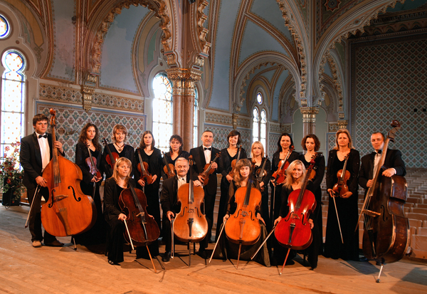
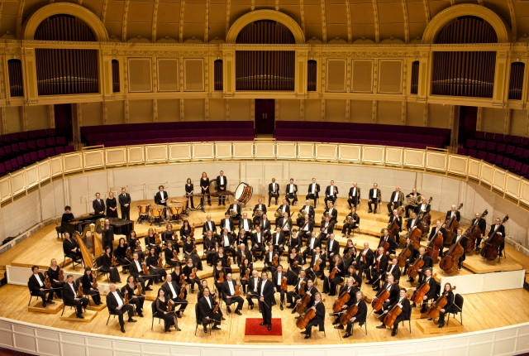
ІНСТРУМЕНТАЛЬНА МУЗИКА
Камерно – інструментальна музика (сольна. ансамблева)
Симфонічна музика (оркестрова)

Slide 3
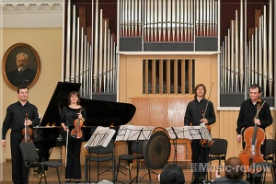
Інструментальна музика
музика, призначена для виконання на музичних інструментах. Вона буває сольною, камерно-ансамблевою і оркестровою.

Slide 4
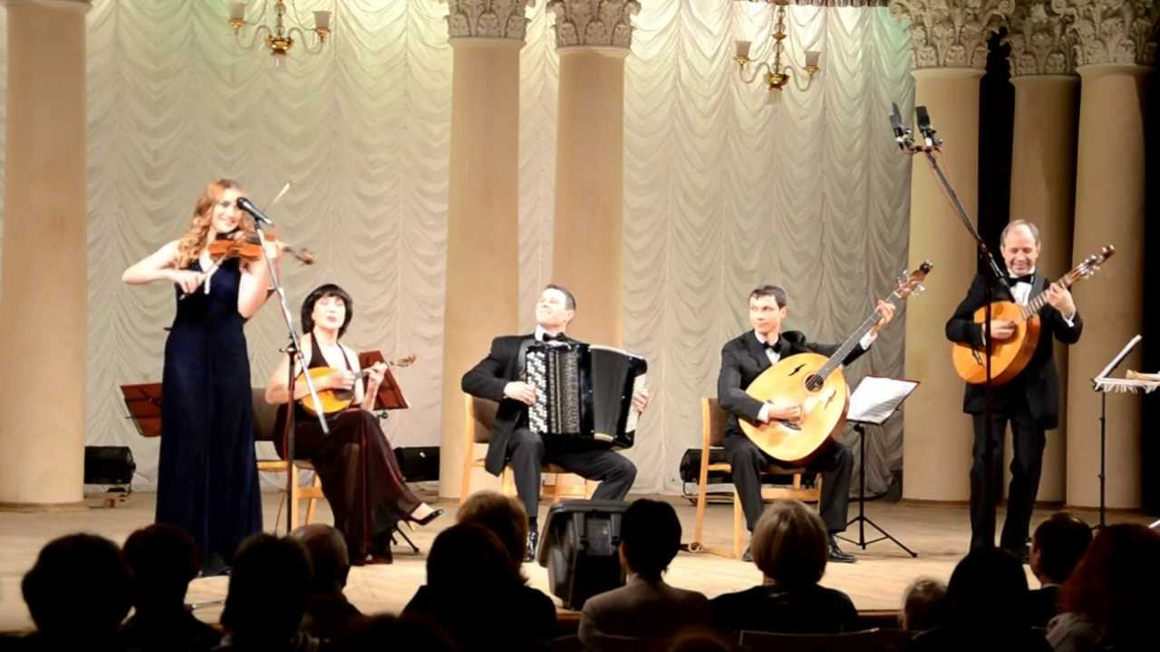
Камерно-інструментальна музика
музика, створена для виконання на інструментах сольно або малим складом виконавців у невеликих приміщеннях або для домашнього музикування.

Slide 5

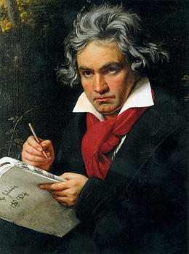
Людвіг ван Бетховен
1770-1827 р.н.

Slide 6
Рондо
(італ. rondo — коло) — музична форма, де проведення головної теми — рефрену — неодноразово (не менше трьох разів) чергується з іншими, відмінними від рефрену епізодами.

Slide 7
П'єса
(франц. piece — шматок) — невеликий за обсягом сольний або ансамблевий завершений музичний твір.

Slide 8
Підсумок
Про музика якого жанру йшла мова сьогодні?
Розкажіть про особливості музики.
Які різновиди інструментальної музики ви знаєте ? Розкажіть про них.

Slide 9

Домашнє завдання.
Прослухайте мобільні рингтони. Чи є серед них твори, написані відомими композиторами ? Які це твори?
Заспівайте пісню «Зима» В.Островського своїм друзям.

Slide 10

Дякую за увагу!
Урок
підготувала
вчитель музчного мистецтва
Жашківської ЗОШ І-ІІІ ст.
№3
ім. І.М. Ляшенка
Лясківська Лариса Михайлівна

Slide 11
Список використаних джерел
Література:
Кондратова Л.Г. Музичне мистецтво: підручник для 6 кл. загальноосвіт.навч.закл. /Л.Г.Кондратова. -Тернопіль: Навчальна книга - Богдан, 2014. -216 с.
Нова програма «Музичне мистецтво» для 5—7 класів загальноосвітніх навчальних закладів (автори: Масол JI.M., Коваленко О.Я., Сотська Г.І., Кузьменко Г.В., Марчук Ж.С., Константинова О.В., Паньків Л.І., Гринчук І.ГТ., Новіко- ва Н.В., Овіннікова Н.І., 2012 р.) та Державного стандарту базової і повної загальної середньої освіти.
Павлюченко С. Музиканту-любителю: короткий словник-довідник. Загальна редакція нар. артиста СРСР, академіка АН УРСР Л.М.Ревуцького, М.В.Дремлюги. Київ – 1965.

Slide 12
Інтернет-ресурси
http://mmomusicmel.blogspot.in
http://www.ex.ua/80226571
https://vk.com/nvip_com_ua

